Slide 1
课题:导数的概念及其
运算法则
讲师:Seven老师
2018-05-25（周五）上课时间20:00-22:00

Slide 2
课程内容
导数的概念
常见函数求导
导数运算法则
复合函数求导

Slide 3


导数的概念
什么是导数
导数是高数中的重要概念，被应用于多种学科。
从物理意义上讲，导数就是求解变化率的问题；从几何意义上讲，导数就是求函数在某一点上的切线的斜率。
我们熟知的速度公式：v = s/t，这求解的是平均速度，实际上往往需要知道瞬时速度：
当t趋近于t0，即t-t0趋近于0时，得到的就是瞬时速度。设Δt=t-t0， s是t的函数s=f(t)，瞬时速度用数学表示就是：
Notes:
导数就是用我们的极限来刻画的
求导数也就是求极限

Slide 4
导数的概念
一、问题的提出
1.自由落体运动的瞬时速度问题
如图,
取极限得

Slide 5

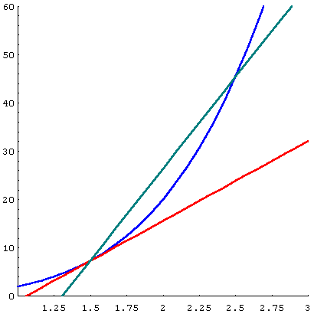
2.切线问题
割线的极限位置——切线位置
播放
Notes:
实质就是通过极限的概念对函数进行局部的线性逼近

Slide 6
2.切线问题
割线的极限位置——切线位置

Slide 7
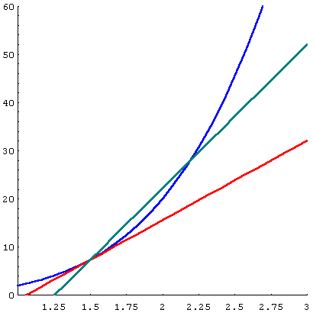
2.切线问题
割线的极限位置——切线位置

Slide 8
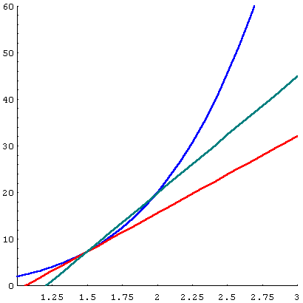
2.切线问题
割线的极限位置——切线位置

Slide 9
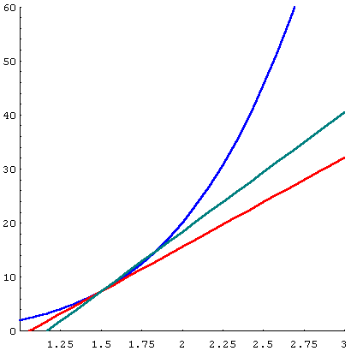
2.切线问题
割线的极限位置——切线位置

Slide 10
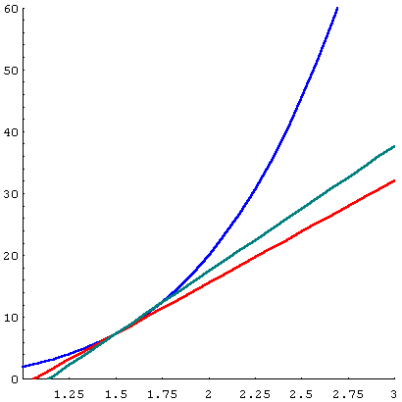
2.切线问题
割线的极限位置——切线位置

Slide 11
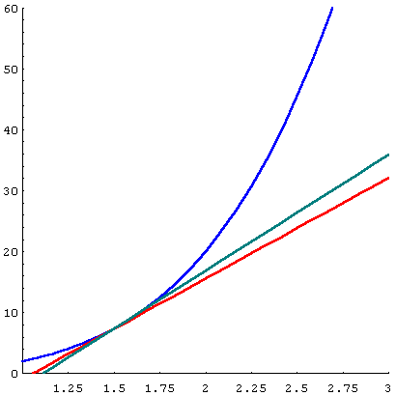
2.切线问题
割线的极限位置——切线位置

Slide 12
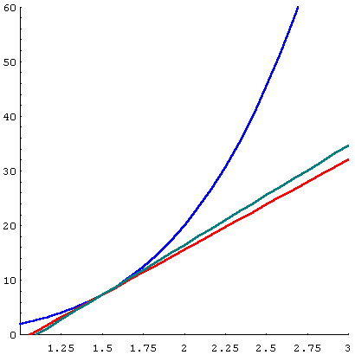
2.切线问题
割线的极限位置——切线位置

Slide 13
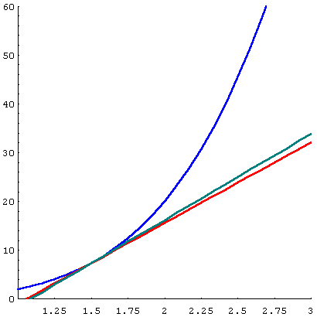
2.切线问题
割线的极限位置——切线位置

Slide 14
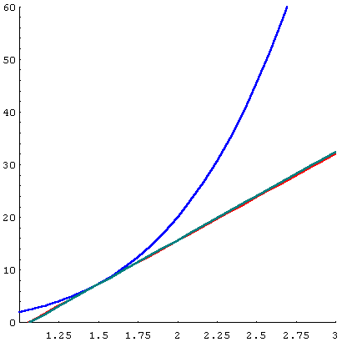
2.切线问题
割线的极限位置——切线位置

Slide 15
导数的概念
二、导数的定义
定义

Slide 16
导数的概念
即
其它形式
Notes:
无论导数的那种定义，分子中一定有减去f(Xo)

Slide 17
导数的概念
关于导数的说明：
★
★

Slide 18
导数的概念
★
注意:
Notes:
如果函数y=f(x)在开区间内每一点都可导，就称函数f(x)在区间内可导。这时函数y=f(x)对于区间内的每一个确定的x值，都对应着一个确定的导数值，这就构成一个新的函数，称这个函数为原来函数y=f(x)的导函数，记作y'、f'(x)、dy/dx或df(x)/dx，简称导数。

Slide 19
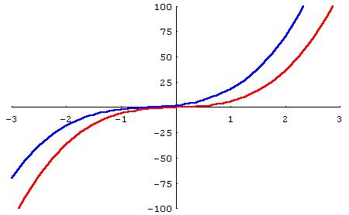
导数的概念
2.导函数(瞬时变化率)是函数平均变化率的逼近函数.
播放

Slide 20
2.导函数(瞬时变化率)是函数平均变化率的逼近函数.
Notes:
函数y=f(x)在x₀点的导数f'(x₀)的几何意义：表示函数曲线在点P₀(x₀,f(x₀))处的切线的斜率（导数的几何意义是该函数曲线在这一点上的切线斜率）。

Slide 21
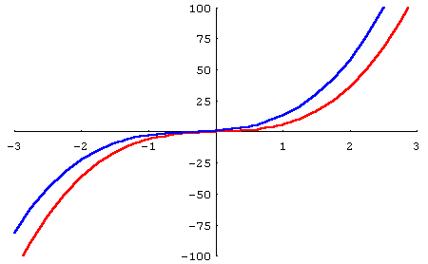
2.导函数(瞬时变化率)是函数平均变化率的逼近函数.

Slide 22
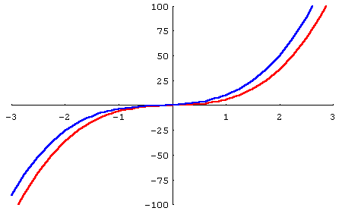
2.导函数(瞬时变化率)是函数平均变化率的逼近函数.

Slide 23
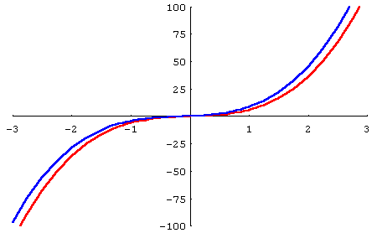
2.导函数(瞬时变化率)是函数平均变化率的逼近函数.

Slide 24
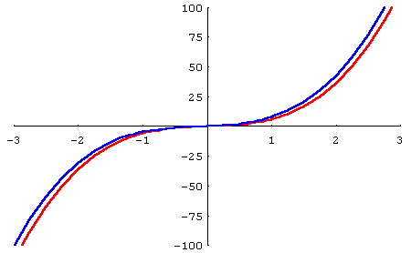
2.导函数(瞬时变化率)是函数平均变化率的逼近函数.

Slide 25
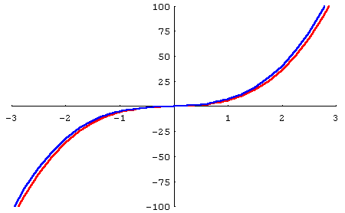
2.导函数(瞬时变化率)是函数平均变化率的逼近函数.

Slide 26
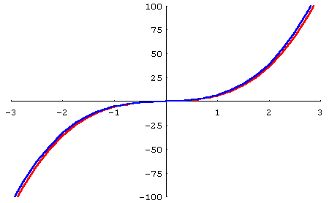
2.导函数(瞬时变化率)是函数平均变化率的逼近函数.

Slide 27
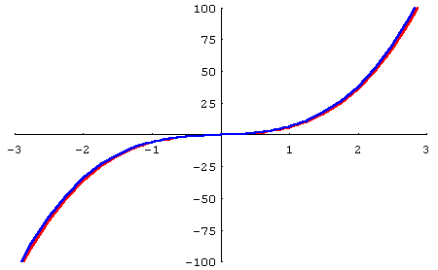
2.导函数(瞬时变化率)是函数平均变化率的逼近函数.

Slide 28
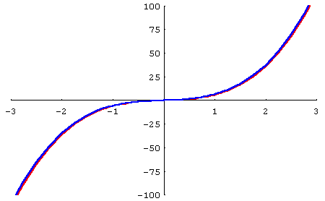
2.导函数(瞬时变化率)是函数平均变化率的逼近函数.

Slide 29
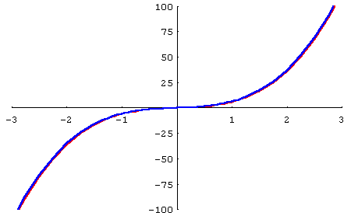
2.导函数(瞬时变化率)是函数平均变化率的逼近函数.

Slide 30
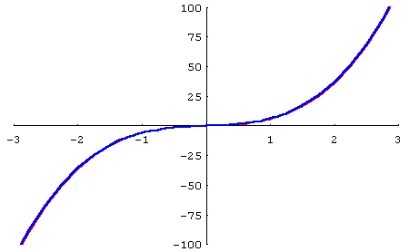
2.导函数(瞬时变化率)是函数平均变化率的逼近函数.

Slide 31
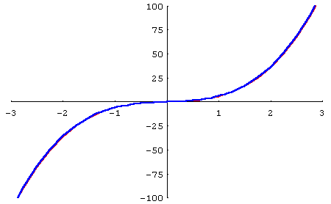
2.导函数(瞬时变化率)是函数平均变化率的逼近函数.

Slide 32
常见函数求导
基本初等函数求导及导数公式

Slide 33
常见函数求导
★
单侧导数
1.左导数:
2.右导数:
★
Notes:
极限存在的充分必要条件是左、右极限都存在且相等

Slide 34
常见函数求导
★
★

Slide 35
常见函数求导

Slide 36
常见函数求导
三、由定义求导数
步骤:
例1
解

Slide 37
常见函数求导
例2
解

Slide 38
常见函数求导
例3
解
更一般地
例如,

Slide 39
常见函数求导
例4
解

Slide 40
常见函数求导
例5
解

Slide 41
常见函数求导
例6
解

Slide 42
常见函数求导
基本初等函数的导数公式
(x^{α} )′ = αx^{α -1} .
(a^{x})′ = a^{x} lna .
(e^{x})′ = e^{x}.
(sin x)′ = cos x.
(cos x)′ = − sin x.
(tan x)′ = sec²x .
(cot x)′ = - csc²x .
(sec x)′ = sec x tan x .
(csc x)′ = - csc x cot x .

Slide 43
常见函数求导
另外还有反三角函数的导数公式：
Notes:
课程上整理的16个常用公式

Slide 44
常见函数求导
小结
1. 导数的实质: 增量比的极限;
3. 导数的几何意义: 切线的斜率;
4. 函数可导一定连续，但连续不一定可导;
5. 求导数最基本的方法: 由定义求导数.
不连续,一定不可导.
6. 判断可导性
直接用定义;
连续
看左右导数是否存在且相等.
Notes:
求导方法（定义法）：
①求函数的增量
②求平均变化率；
③取极限，得导数。

Slide 45
导数运算法则
函数的和、差、积、商的求导法则及求导公式

Slide 46
导数运算法则
一、和、差、积、商的求导法则
定理
Notes:
计算已知函数的导函数可以按照导数的定义运用变化比值的极限来计算。在实际计算中，大部分常见的解析函数都可以看作是一些简单的函数的和、差、积、商或相互复合的结果。只要知道了这些简单函数的导函数，那么根据导数的求导法则，就可以推算出较为复杂的函数的导函数。
由基本函数的和、差、积、商或相互复合构成的函数的导函数则可以通过函数的求导法则来推导。基本的求导法则如下：
1、求导的线性：对函数的线性组合求导，等于先对其中每个部分求导后再取线性组合（即①式）。
2、两个函数的乘积的导函数：一导乘二+一乘二导（即②式）。
3、两个函数的商的导函数也是一个分式：（子导乘母-子乘母导）除以母平方（即③式）。
4、如果有复合函数，则用链式法则求导。

Slide 47
导数运算法则
证(1)、(2)略.
证(3)

Slide 48
导数运算法则

Slide 49
导数运算法则
例1
解
例2
解

Slide 50
导数运算法则
例3
解
同理可得

Slide 51
导数运算法则
求导方法小结：
先将要求导的函数分解成基本初等函数,或常数与基本初等函数的和、差、积、商.
任何初等函数的导数都可以按常数和基本初等函数的求导公式和上述复合函数的求导法则求出.
复合函数求导的关键: 正确分解初等函数的复合结构.
Notes:
口诀
为了便于记忆，有人整理出了以下口诀：
常为零，幂降次
对倒数（e为底时直接倒数，a为底时乘以1/lna）
指不变（特别的，自然对数的指数函数完全不变，一般的指数函数须乘以lna）
正变余，余变正
切割方（切函数是相应割函数（切函数的倒数）的平方）
割乘切，反分式

Slide 52
复合函数求导
一、反函数的导数
定理
即 反函数的导数等于直接函数导数的倒数.
Notes:
在数学里，反函数为对一给定函数做逆运算的函数。更正式些地说，设f为一函数，其定义域为X，值域为Y。如果存在一G，其定义域和值域分别为Y,X.G(f(x)) = X.

Slide 53
复合函数求导
证
于是有

Slide 54
复合函数求导
例1
解
同理可得

Slide 55
复合函数求导
例2
解
特别地

Slide 56
复合函数求导
二、复合函数的求导法则
定理
即 因变量对自变量求导,等于因变量对中间变量求导,乘以中间变量对自变量求导.(链式法则)

Slide 57
复合函数求导
证

Slide 58
复合函数求导
推广
例3
解

Slide 59
复合函数求导
例4
解
例5
解

Slide 60
复合函数求导
例6
解
例7
解

Slide 61
总结及作业
导数的概念-----------------掌握
常见导数的求导公式---------熟练掌握
导数的运算法则-------------熟练掌握
复合函数的求导-------------熟练掌握
作业

Slide 62


